Slide 1
«Познавательные вечера» как одна из форм педагогического просвещения родителей в ДОУ»
Берчанская Наталья Викторовна,
воспитатель МДОАУ д/с № 12 г. Зеи

Slide 3
Как Вы считаете, кто должен заниматься развитием речи ребенка?

Slide 4
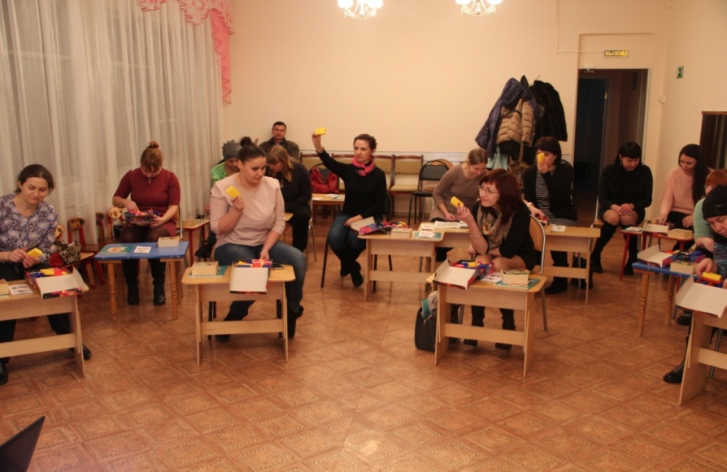
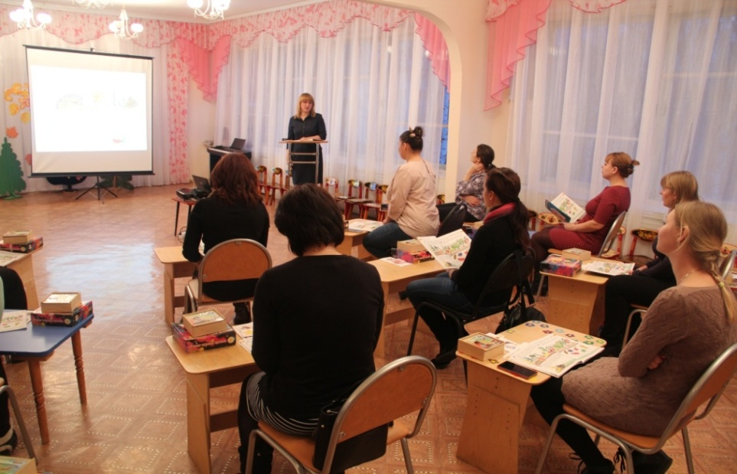
ПРАКТИКУМ

Slide 5
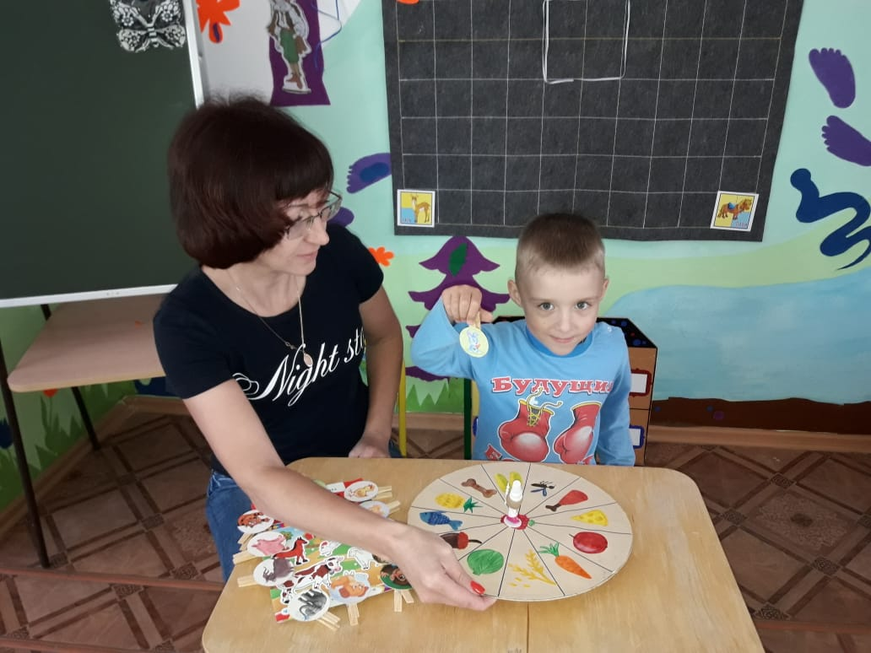
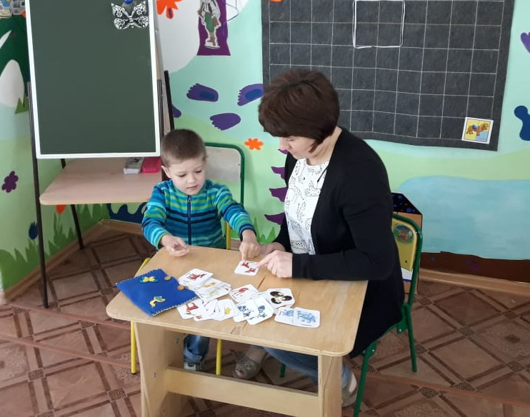
«ИГРОТЕКА»

Slide 6
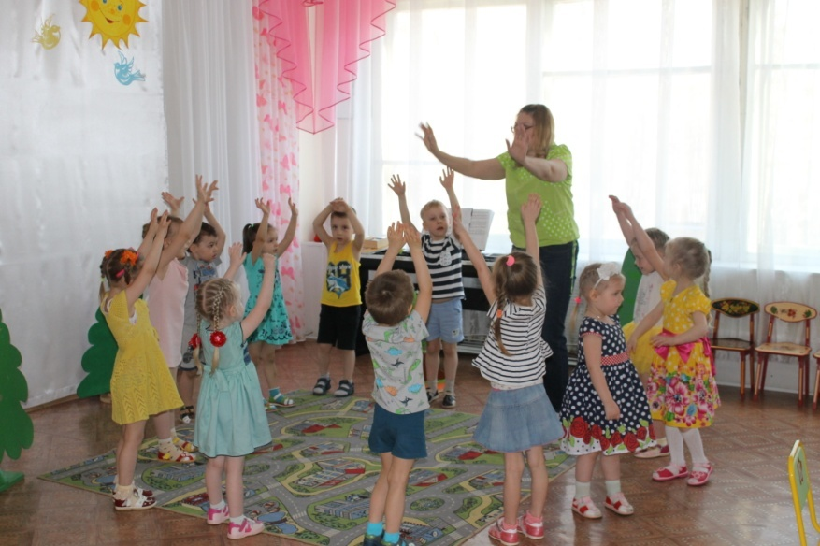
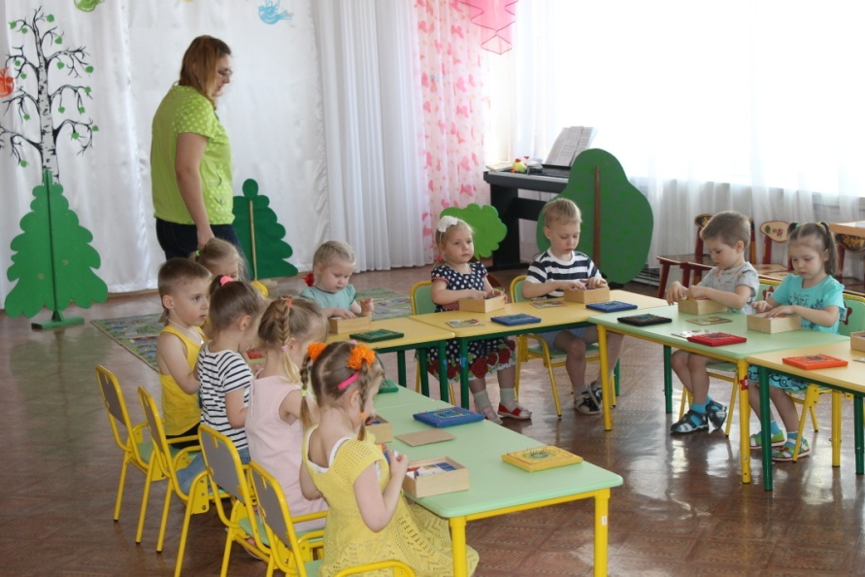
Непосредственно-образовательная деятельность «Путешествие в лес»

Slide 7
Как Вы считаете, кто должен заниматься развитием речи ребенка?

